Slide 1
Jeu du
magazin

Slide 2
Jeu du magazin (en ortograf altêrnativ)
ARGENT 1.3 - Jeu du magasin
MESSAGE AUX PARENTS ET AUX ENSEIGNANTS
Avant de commencer, prenez connaissance du document ARGENT 1 - Premières habiletés.
Ce diaporama avec correcteur propose à l’élève des séquences de trois étapes à la fois, d’abord dans le bon ordre, puis dans le désordre. Le jeu consiste à replacer les étapes dans le bon ordre.
Pour jouer
Laissez le document en affichage normal. Ainsi l’élève peut déplacer les photos illustrant chaque étape du paiement. Il y a 5 séquences de trois photos chacune à replacer en ordre.
Pour s’autocorriger
Faites passer le document en diaporama. En cliquant, les séquences de photos dans le bon ordre apparaissent en dessous des photos que l’élève a déplacé. Il peut ainsi facilement vérifier s’il a réussi. Pour apporter une correction, il faut remettre le document en affichage normal, puis revenir en diaporama pour vérifier à nouveau.
IMPORTANT : Lorsque vous quittez le document, n’enregistrez pas les modifications.

Slide 3
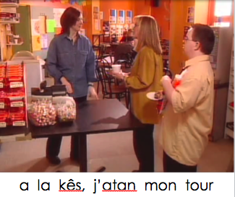
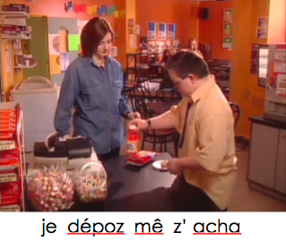
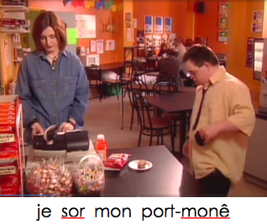
Regard biin lê foto
Pas a la paj suivant
ARJA 1.3 - Jeu du magazin

Slide 4
O! Lê foto son mélanjé .
Remê lê foto dan le bon n’ ordr .
ARJA 1.3 - Jeu du magazin

Slide 5
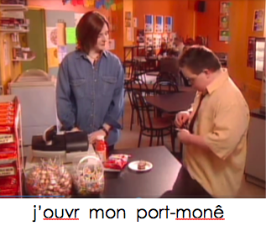
Regard biin lê foto
ARJA 1.3 - Jeu du magazin

Slide 6
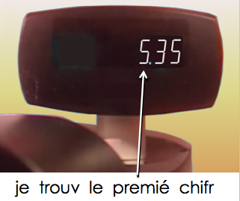
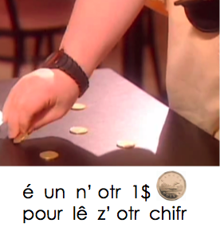
Regarde bien les photos
ARJA 1.3 - Jeu du magazin

Slide 7
Mets les photos dans le bon ordre
ARJA 1.3 - Jeu du magazin

Slide 8
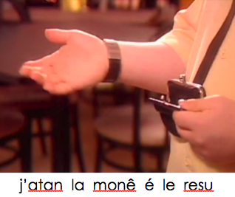
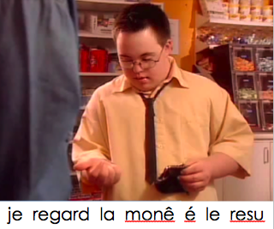
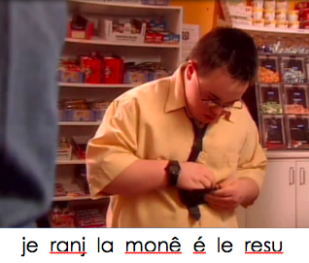
Regarde bien les photos
ARJA 1.3 - Jeu du magazin

Slide 9
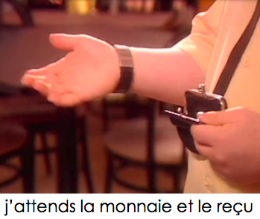
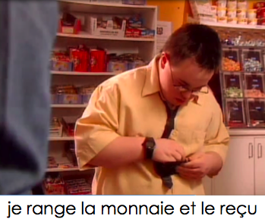
Mets les photos dans le bon ordre
ARJA 1.3 - Jeu du magazin

Slide 10
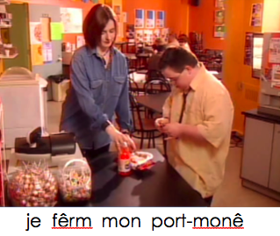
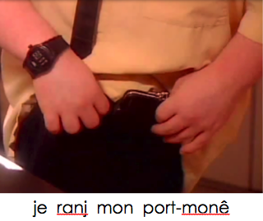
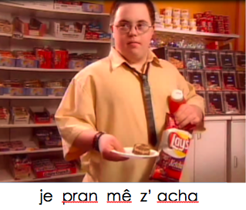
Regarde bien les photos
ARJA 1.3 - Jeu du magazin

Slide 11
Mets les photos dans le bon ordre
ARJA 1.3 - Jeu du magazin

Slide 12
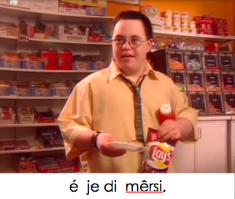
Sê fini.
ARJA 1.3 - Jeu du magazin

